Slide 1
Einführung ins Thema und das Modul 150
150 E-Business-Applikationen anpassen
Markus Nufer

Slide 2
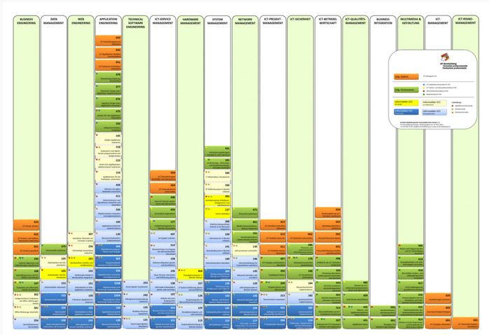
Das Modul 150 „E-Business-Applikationen anpassen“ gehört zum Kompetenzfeld „Business Engineering“
<
Kompetenzfeld: WEB Engineering
Modul 150: Niveau 4
Zugriff auf WEB Seite ICT Berufsbildung Schweiz durch anklicken der Graphik
Objekt: Bestehende E-Business-Applikation

Slide 3
Die Handlungsziele für das Modul 150 sind festgelegt
Handlungsziel 1 Aufbau der Applikation, Transaktionskonzept, Applikationsumgebung und Rahmenbedingungen (Sicherheit, Performance, Verfügbarkeit, Transaktionsvolumen, usw.) erfassen.
Handlungsziel 2 Vorgabe analysieren, clientseitigen, serverseitigen und datenbankseitigen Änderungsbedarf formulieren.
Handlungsziel 3 Auswirkungen der Änderungen auf Sicherheit und Schutzwürdigkeit der Informationen bei allen beteiligten Komponenten wie Client, Webserver, Applikationsserver und Datenbankserver überprüfen und dokumentieren.
Handlungsziel 4 Änderungen inklusive Implementierung und Test (funktional und nicht-funktional) gemäss einem vordefinierten Änderungsprozess planen.
Handlungsziel 5 Änderungen realisieren, testen und dokumentieren.

Slide 4
Die Unternehmensstrategie bestimmt die Geschäftsprozesse und diese bestimmen wiederum die Informatik-Systeme
Strategische
Unternehmens-Ziele
Definition
Realisierung
Geschäfts-
prozesse
Strategische Grundsatz- Entscheidung
Basis zur Formulierung realistischer Ziele
Mittel zur
Prozeßorientierte
Umsetzung
Einführung
Software

Slide 5
Der Begriff E-Business Applikation
E-Business
Government
E-Procurement
E-Commerce
Unternehmen
Lieferanten
Kunden
SCM Supply Chain Mgmt
Intranet
CRM Customer Relationship Mgmt
Mitarbeitende
Der Begriff eBusiness hat sich zum Gattungsbegriff entwickelt, der in einer Vielzahl von Marken verwendet wird. Er wird unterschiedlich weit ausgelegt und oft missverständlich verwendet. IBM hatte den Begriff in den 1990er Jahren durch Werbekampagnen populär gemacht und dort die Schreibweise „eBusiness“ benutzt.
Notes:
Der Begriff eBusiness hat sich zum Gattungsbegriff entwickelt, der in einer Vielzahl von Marken verwendet wird.^{[2]} Er wird unterschiedlich weit ausgelegt und oft missverständlich verwendet.
IBM hatte den Begriff in den 1990er Jahren durch Werbekampagnen populär gemacht und dort die Schreibweise „eBusiness“ benutzt. IBM definiert den Begriff als „Neugestaltung strategischer Unternehmensprozesse und die Bewältigung der Herausforderungen eines neuen Marktes, der sich zunehmend durch Globalisierung auszeichnet und auf Wissen basiert.“ ^{[3]} Die strategischen Unternehmensprozesse schließen die gesamte Wertschöpfungskette und die Beziehungen eines Unternehmens mit dessen Partnern ein.^{[4]} Diese Beschreibung des E-Business-Begriffs lässt eine Konkretisierung der „Neugestaltung“ offen und ebenso, mit welchen Mitteln E-Business realisiert werden soll, obwohl der Begriff selbst eine Umsetzung durch elektronische, also Informations- und Kommunikationstechnologie suggeriert.

Slide 6
Mit E-Business werden in der Regel alle externen Schnittstellen eines Unternehmens erfasst.
Government Administration
Business to Business b2b
B2G
Business to Consumer b2c
Geschäftspartner
Lieferanten
Unternehmen
Kunde
Extranet
Internet
Intranet
eBusiness
E-Business schliesst E-Commerce ein und integriert mittels neuer Medien sowohl die Austauschverhältnisse zwischen Unternehmen und Kunden bzw. Unternehmen und Geschäftspartnern als auch die internen Koordinationsmechanismen.
Mit E-Commerce werden elektronischen Medien bei Transaktionen von Gütern, Informationen oder Dienstleistungen zwischen Geschäftspartnern und Kunden. verwendet
Notes:
Definition E-Commerce
Unter E-Commerce verstehe ich die Verwendung von elektronischen Medien bei Transaktionen von Gütern, Informationen oder Dienstleistungen zwischen Geschäftspartnern und Kunden.
Definition E-Business (eBusiness)
E-Business schliesst E-Commerce mit ein und integriert mittels neuer Medien sowohl die Austauschverhältnisse zwischen Unternehmen und Kunden bzw. Unternehmen und Geschäftspartnern als auch die internen Koordinationsmechanismen. In der wissenschaftlichen Literatur wird der Begriff E-Commerce sehr weit gefasst (vgl. Haertsch 1999), während in der Praxis die hier verwendeten Definitionen gebräuchlich sind.
Abgrenzung eCommerce & eBusiness
Text entnommen: Stähler, Patrick (2001). Geschäftsmodelle in der digitalen Ökonomie: Merkmale, Strategien und Auswirkungen, Josef Eul Verlag, Köln-Lohmar, S. 54.

Slide 7
Die Partner im E-Business werden mit Buchstaben bezeichnet
 | Administration Government | Business | Customer Consumer
Administration Government | A2A / G2G | A2B / G2B | A2C / G2C
Business | B2G / B2A | B2B | B2C
Customer Consumer | C2G / C2A | C2B | C2C
B2C - Business to Customer / Consumer
C2B – Customer to Business
C2C - Customer to Customer
B2G – Business to Administration
A2C - Administration to Customer
A2B - Administration to Business

Slide 8
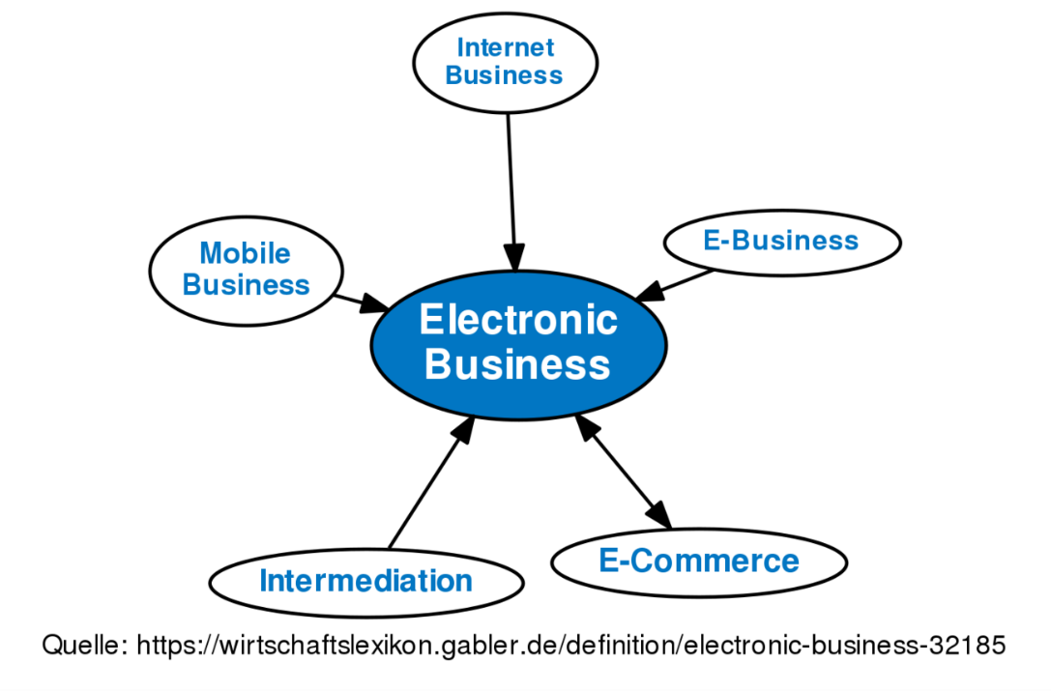
E-Business wurde bereits in den 1990er-Jahre eingeführt
… und umfasst alle Bereiche in denen Geschäfte elektronisch abgewickelt werden

Slide 9
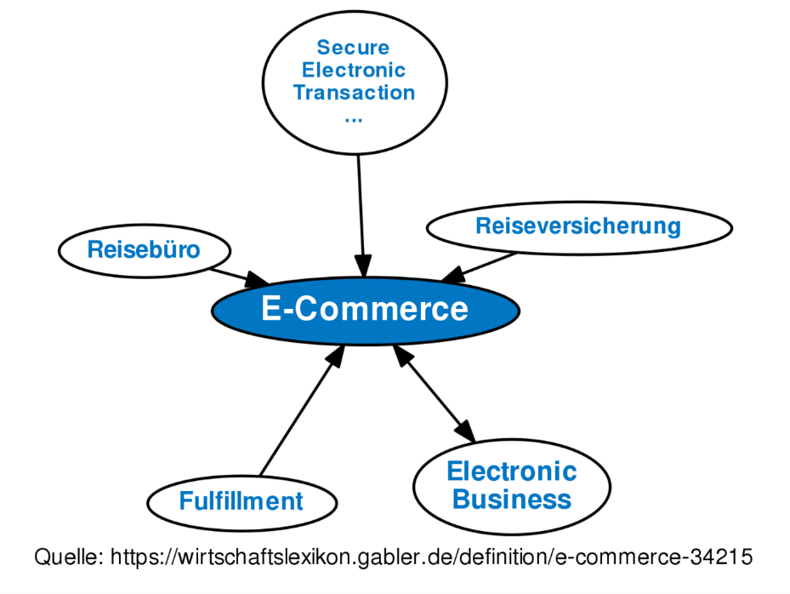
E-Commerce gehört zu E-Business
… und umfasst den elektronischen Kauf und Verkauf von Waren und Leistungen (B2C)

Slide 10
Beispiele von E-Business-Anwendungen
Die Einsatzmöglichkeiten für E-Business-Anwendungen betreffen praktisch alle Geschäftsprozesse:
Category Management (CM)
Collaborative Planning, Forecasting and Replenishment (CPFR)
Customer Relationship Management (CRM)
GS1-Transportetikett
Elektronische Geschäftsdokumente
Elektronischer Katalog
Elektronische Beschaffung
Joint Forecasting / Bedarfsprognose
Vendor Managed Inventory (VMI)
Online-Shops
Quelle: http://wiki.prozeus.de/index.php/E-Business-Anwendungen

Slide 11
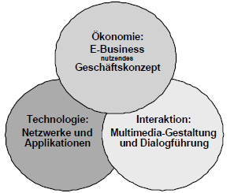
Drei Perspektiven im E-Business setzen Rahmenbedingungen
ökonomische Perspektive
Stellenwert des E-Business in einem Unternehmen.
technischen Perspektive:
Innovation Basierend auf Technologie,
ICT als Enabler oder zur Optimierung.
Interaktionsgestaltung
Einbezug der menschlichen Intuition im User-Interface und der Interaktion.
Quelle: E-Business erfolgreich planen und realisieren Ralf Wölfle
Notes:
Die ökonomische Perspektive zeigt auf, welchen Stellenwert E-Business in der Marktposition eines Unternehmens einnimmt. Dabei kann es sich um reine Ebusiness-Geschäftsmodelle handeln, so z.B. bei einem Internet-Provider oder einem Portalbetreiber. In den meisten Fällen geht es jedoch darum, die aus den IuKTechnologien erwachsenden Verfahrensinnovationen mehr oder weniger weitgehend mit dem bestehenden Geschäftskonzept zu verbinden.
Damit sind wir bei der technischen Perspektive: Neuerungen in Form von Technologien oder darauf aufbauenden Produkten und Dienstleistungen sind der Auslöser für Verfahrensinnovationen in den Märkten. Nehmen wir die elektronische Versteigerung als ein Beispiel, oder, als ein weiteres, die Innovationen rund um die UMTS-Frequenzen, in deren Folge schon über kostenloses Telefonieren spekuliert wird.
Die dritte Perspektive, die der Interaktionsgestaltung, wird häufig unterschätzt. Die meisten Anwendungen im E-Business beziehen Prozesse mit ein, an denen konventionell Menschen mit ihrer intuitiven Kompetenz zur Erfassung der Situation und zur angemessenen Reaktion beteiligt waren. Um des Vorteils der jederzeitigen und allgegenwärtigen Verfügbarkeit willen werden diese Prozesse nun auf Maschinen verlagert, die eben diese intuitive Kompetenz nicht haben. Anwenderakzeptanz für den Dialog mit der Maschine erreichen, interaktiv über eine Bildschirmoberfläche beraten und verkaufen, das sind die Herausforderungen dieser Disziplin.

Slide 12
Quellen
https://cf.ict-berufsbildung.ch/modules.php?name=Mbk&a=20101&cmodnr=150&noheader=1
https://de.wikipedia.org/wiki/Unternehmensarchitektur
https://de.wikipedia.org/wiki/Enterprise_Service_Bus
https://ci.iwi.unisg.ch/themen/unternehmensarchitektur/
https://de.wikipedia.org/wiki/TOGAF
http://www.opengroup.org/subjectareas/enterprise/togaf/
http://teamblue.unicomsi.com/products/system-architect/#

